Slide 1

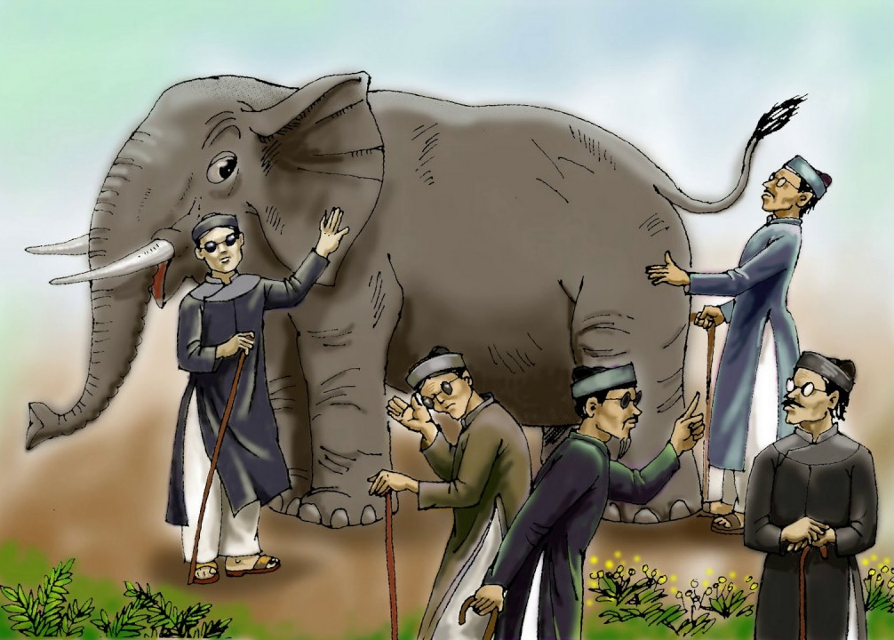
? Em hãy nhắc lại những câu so sánh hài hước ở văn bản “Thầy bói xem voi”
THẦY BÓI XEM VOI!

Slide 2
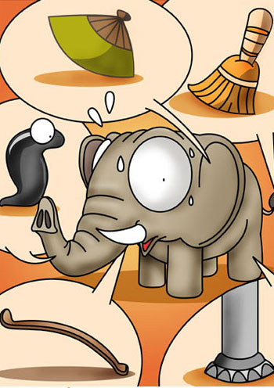

Slide 3

SO SÁNH

Slide 4
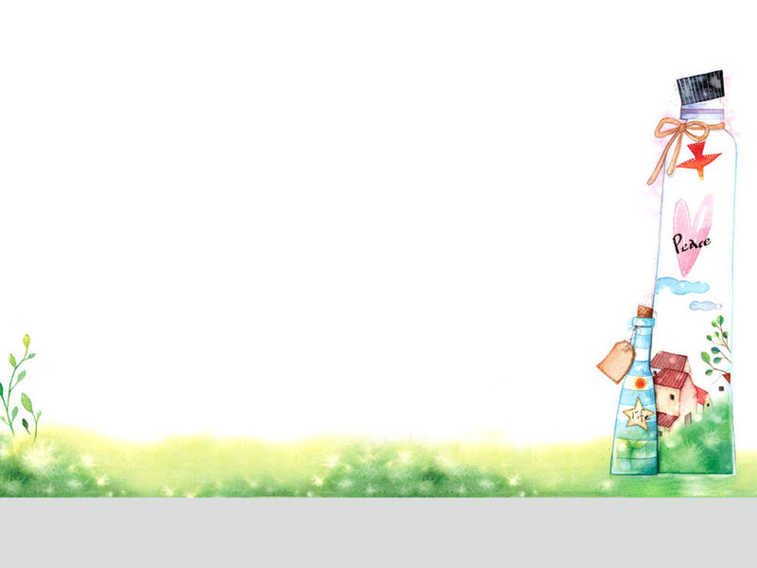
So sánh là gì?
1. Ví dụ
Dựa vào kiến thức đã học về so sánh, tìm sự vật, sự việc được so sánh với nhau trong các ví dụ sau. Vì sao có sự so sánh như vậy?
VD1:
a,
“Trẻ em như búp trên cành
Biết ăn ngủ, biết học hành là ngoan.”
b,
“…Trông hai bên bờ, rừng đước dựng lên cao ngất như hai dãy trường thành vô tận.”

Slide 5
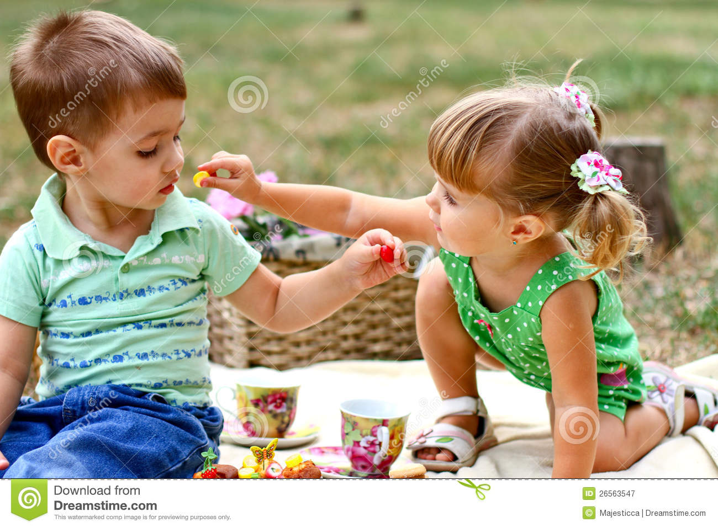
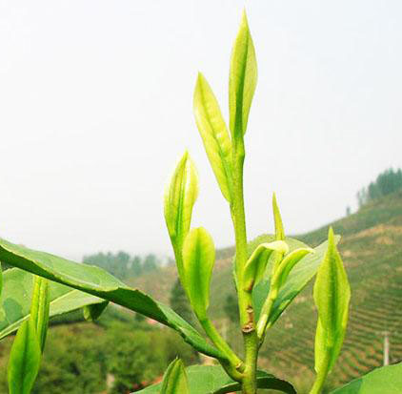
➔ “Trẻ em” được so sánh với “búp trên cành” vì cả hai đều chỉ cái non tơ, trẻ trung, đáng yêu.

Slide 6
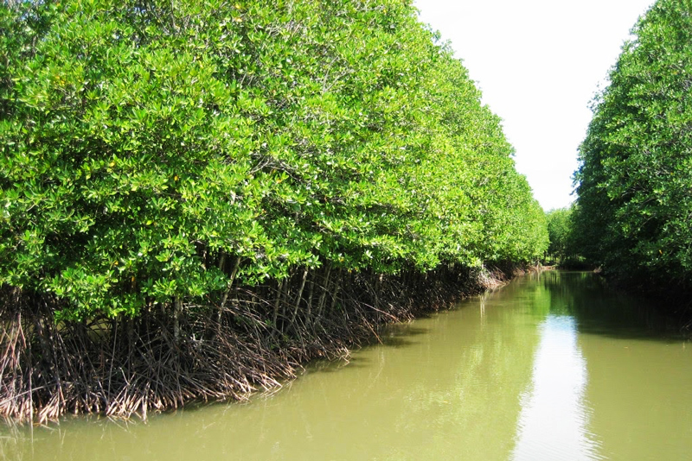
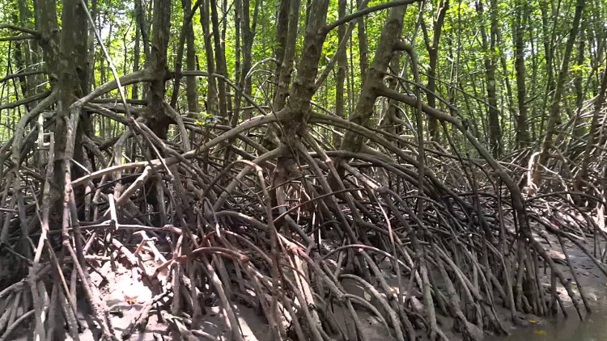

Slide 7
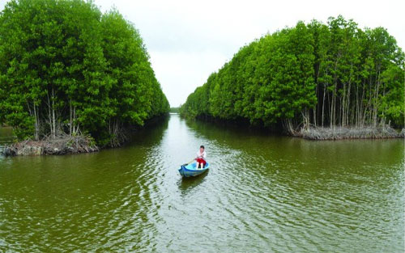
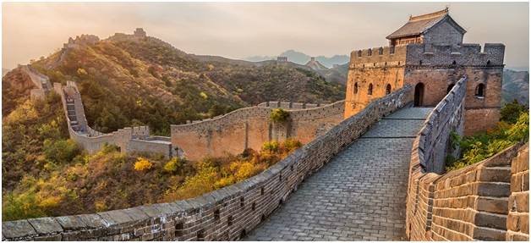
➔ “Rừng đước” được so sánh với “hai dãy trường thành vô tận” vì chúng đều cao, dài, vững chãi.

Slide 8

So sánh các sự vật, sự việc với nhau như vậy để làm gì?
Để làm nổi bật cảm nhận của người viết, người nói về những sự vật được nói đến, làm tăng tính hình ảnh và gợi cảm cho câu văn, câu thơ.
→So sánh tu từ

Slide 9

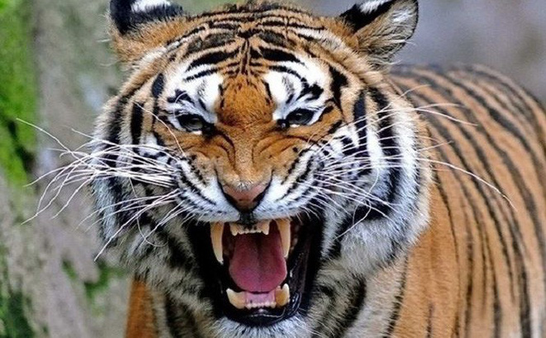
Những con vật nào đã được so sánh với nhau? Chúng có gì giống nhau?
VD2:
“Con mèo vằn vào tranh, to hơn cả con hổ
nhưng nét mặt lại vô cùng dễ mến.”

Slide 10
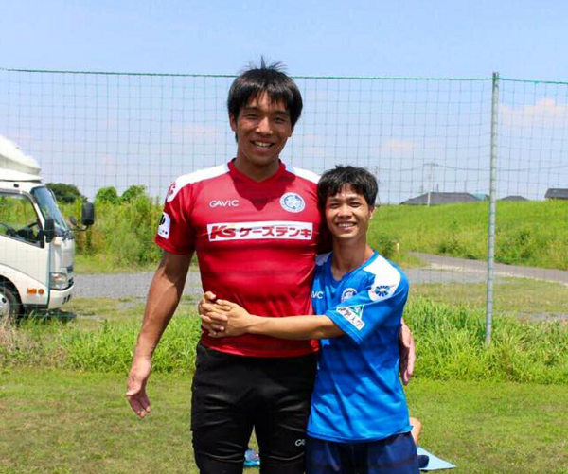

So sánh thông thường: Giá trị thông báo Không tạo ra giá trị biểu cảm. Những sự vật được so sánh với nhau là đối tượng cùng loại. VD: Nam cao hơn Công Phượng.
So sánh tu từ: Thông báo + Tăng giá trị biểu cảm. Làm cho đối tượng miêu tả trở nên sinh động, mới mẻ, hấp dẫn hơn. VD: “Đẹp như ngọc nữ uốn mình trên không.” (Thế Lữ) So sánh đồng loại ( Người – người ;Vật – vật) và So sánh khác loại (Vật – người; Cụ thể - trừu tượng)

Slide 11
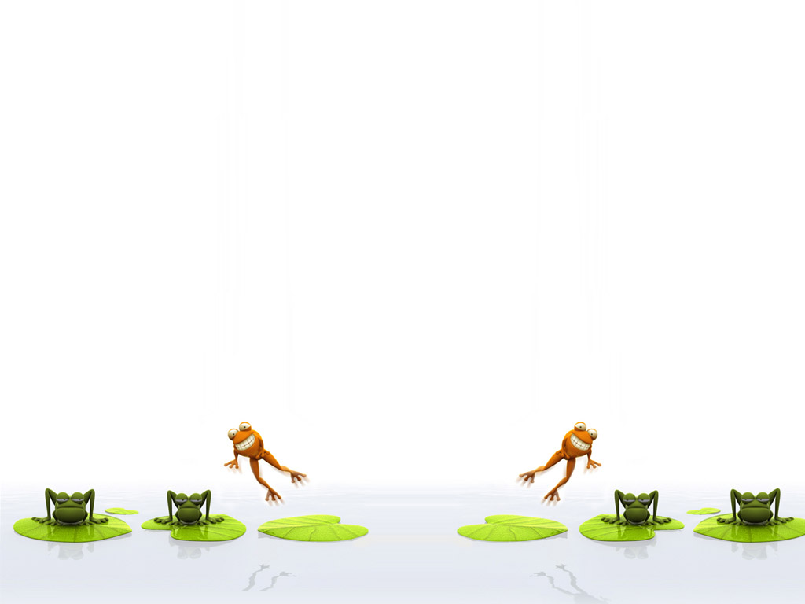
So sánh là đối chiếu sự vật, sự việc này với sự vật, sự việc khác có nét tương đồng làm tăng sức gợi hình, gợi cảm cho sự diễn đạt.

Slide 12

Mời 2 nhóm lên diễn lại tình huống đã chuẩn bị trước!!!

Slide 13







II. Cấu tạo của phép so sánh
Vế A
Phương diện
so sánh
Từ
so
sánh
Vế B
Sự vật được
so sánh
Sự vật dùng
để so sánh
Những nét
tương đồng

Slide 14





Ví dụ:
Trên trời, mây trắng như bông
- Vế A: Mây
PDSS: trắng
TNSS: như
Vế B: bông

Slide 15





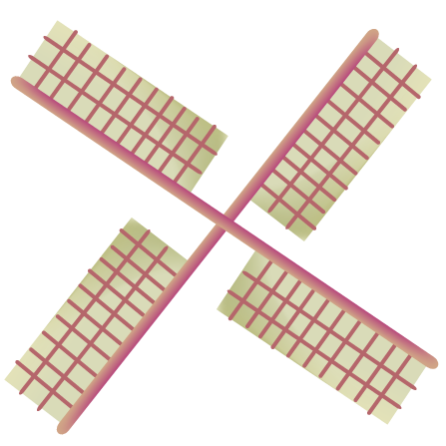
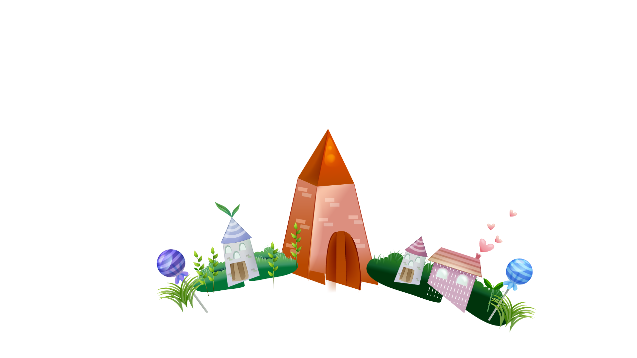

Vế B
thường cụ
thể, quenthuộc
Vế B là
chuẩn so sánh
V: Con thông minh như bố
X: Bố thông minh như con
Cái chàng dế Choắt, người gầy gò và dài lêu nghêu như
một gã nghiện thuốc phiện

Slide 16

II. Cấu tạo của phép so sánh:
1. Ví dụ
a,
“Trẻ em như búp trên cành
Biết ăn ngủ, biết học hành là ngoan.”
b,
“…Trông hai bên bờ, rừng đước dựng lên cao ngất như hai dãy trường thành vô tận.

Slide 17

Điền những tập hợp chứa hình ảnh so sánh trong các câu đã dẫn ở phần I vào bảng mô hình phép so sánh (Phiếu BT)
Vế A | Phương diện so sánh | Từ so sánh | Vế B
Trẻ em
Rừng đước
Vế A | Phương diện so sánh | Từ so sánh | Vế B
Trẻ em |  | Như | Búp trên cành
Rừng đước | Dựng lên cao ngất | Như | Hai dãy tường thành

Slide 18

VD2: Tìm những câu so sánh trong VD sau và điền vào mô hình cấu tạo của phép so sánh.
a,
“Trường Sơn: chí lớn ông cha
Cửu Long: lòng mẹ bao la sóng trào.”
b,
“Như tre mọc thẳng, con người không chịu khuất.”

Slide 19
VD2:
a,
“Trường Sơn: chí lớn ông cha
Cửu Long: lòng mẹ bao la sóng trào.”
b,
“Như tre mọc thẳng, con người không chịu khuất.”
Vế A | Phương diện so sánh | Từ so sánh | Vế B
chí lớn ông cha |  |  | Trường Sơn
lòng mẹ | bao la sóng trào |  | Cửu Long
con người | không chịu khuất | như | tre mọc thẳng

Slide 20

Cấu tạo của những phép so sánh trong VD2 có gì đặc biệt?
+ Sử dụng dấu hai chấm thay cho từ so sánh.
+ Sử dụng cấu trúc đảo ngữ.
Tìm thêm các từ ngữ có thể thay thế vào vị trí từ như trong các bảng trên.
Là, như là, tựa như là, y như, hệt như, giống như, tựa như, bao nhiêu… bấy nhiêu…

Slide 21

MR: Cấu tạo phép so sánh:
Dạng đầy đủ:
Vế A + PDSS + TNSS + Vế B
VD: Rừng đước dựng lên cao ngất như hai dãy trường thành vô tận.
Dạng biến đổi:
Vế A + TNSS + Vế B
VD: Trẻ em như búp trên cành
Vế A + Vế B
VD: Tấc đất tấc vàng
TNSS + Vế B + Vế A
VD: Như tre mọc thẳng, con người không chịu khuất phục
Vế B + Vế A
VD: Trường Sơn: Chí lớn công cha
PDSS + TNSS + Vế B
VD: Đẹp như tiên

Slide 22

III. Luyện tập
Dựa vào những thành ngữ đã biết, hãy viết tiếp vế B vào những chỗ trống để tạo thành phép so sánh:
Khỏe như…
Đen như…
Trắng như…
Cao như…

Slide 23
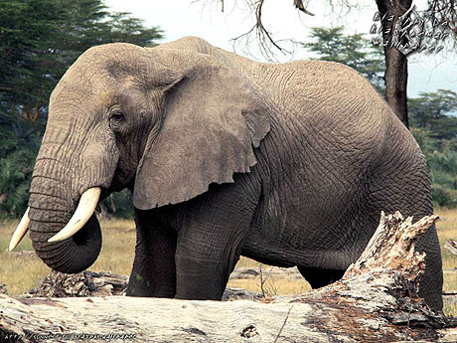
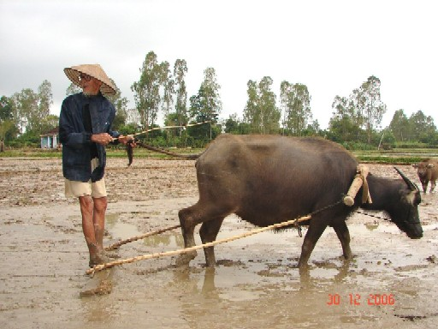
- Khỏe như
voi
trâu

Slide 24
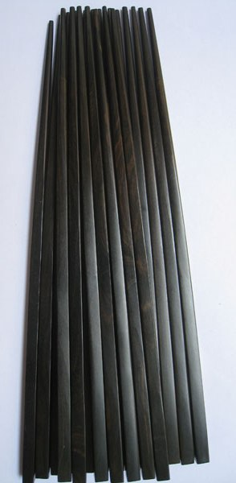
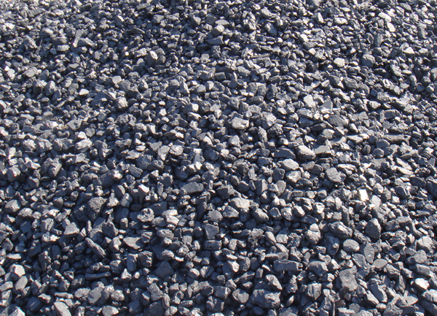
- Đen như
than
Gỗ mun

Slide 25
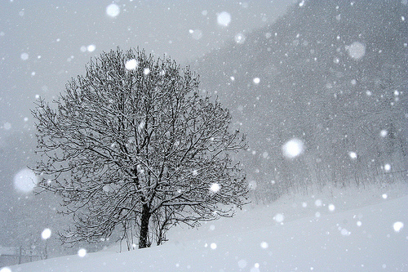
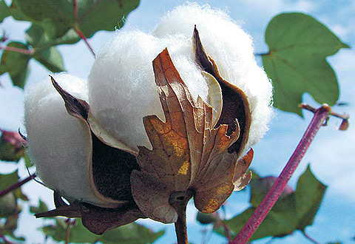
Trắng như
tuyết
bông

Slide 26
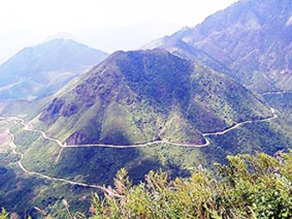
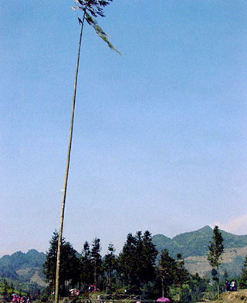
- Cao như
núi
cây tre

Slide 27

Xem video và tìm phép so sánh

Slide 28


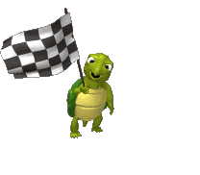



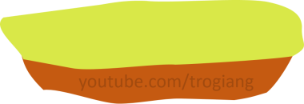

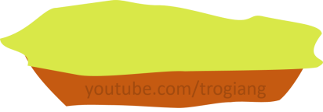


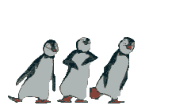
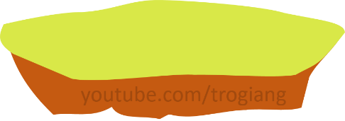



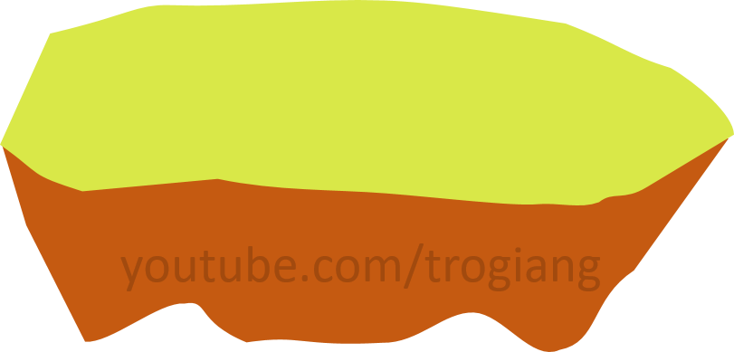
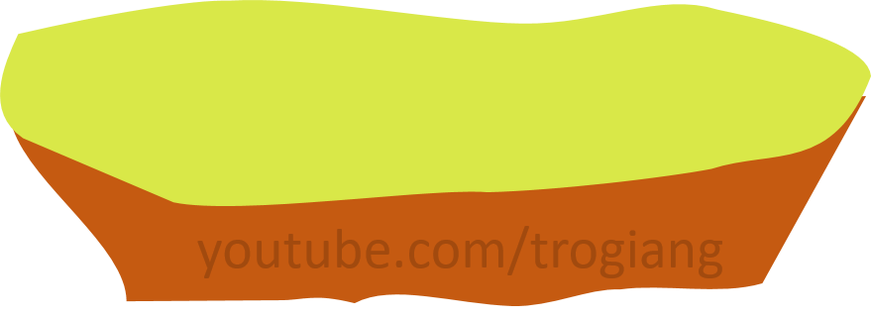

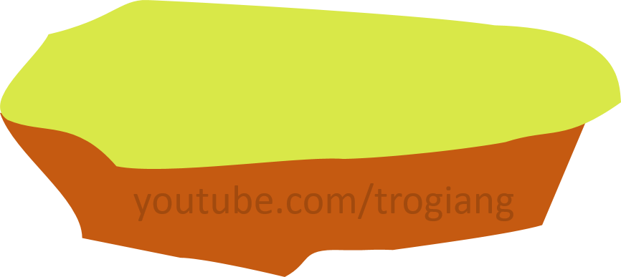
CHÚC MỪNG ĐỘI BẠN THỎ
CONGRATULATIONS RABBIT TEAM
CHÚC MỪNG ĐỘI BẠN CỌP
CONGRATULATIONS TIGER TEAM
5
5
4
4
3
3
2
AI LÊN CAO HƠN
2
1
1

Slide 29

RABBIT TEAM
Câu 1. So sánh tu từ là gì?
So sánh tu từ là đối chiếu sự vật, sự việc này với sự vật, sự việc khác có nét tương đồng làm tăng sức gợi hình, gợi cảm cho sự diễn đạt.

Slide 30
RABBIT TEAM
Câu 2. Trong câu: “Từ xa nhìn lại cây gạo sừng sững như một tháp đèn khổng lồ”, từ ngữ nào chỉ phương diện so sánh?
          Cây gạo
          Sừng sững
          Như
          Tháp đèn

Slide 31
RABBIT TEAM
Câu 3. Tìm phép so sánh và từ so sánh trong câu ca dao sau:
Ai ơi chớ bỏ ruộng hoang
Bao nhiêu tấc đất tấc vàng bấy nhiêu.
Phép so sánh:
Bao nhiêu tấc đất tấc vàng bấy nhiêu
Từ so sánh:
bao nhiêu……bấy nhiêu

Slide 32
RABBIT TEAM
Câu 4. Hãy viết tiếp các câu sau để tạo thành các câu có hình ảnh so sánh.
Mặt trời…………………………………………………………
Ví dụ: Mặt trời đỏ như quả cầu lửa.

Slide 33
RABBIT TEAM
Câu 5. Viết lại câu văn sau cho sinh động bằng cách sử dụng biện pháp so sánh:
Bé Na có đôi mắt to tròn.
Ví dụ: Bé Na có đôi mắt to tròn như hòn bi ve.

Slide 34
TIGER TEAM
Câu 1. Nêu cấu trúc của phép so sánh đúng trình tự và đầy đủ nhất.
Sự vật được so sánh, phương diện so sánh, từ so sánh, sự vật so sánh

Slide 35
TIGER TEAM
Câu 2. Lựa chọn từ so sánh để điền vào chỗ trống trong câu tục ngữ
“ Tốt gỗ…tốt nước sơn”
          như
          là
          kém
          hơn

Slide 36
TIGER TEAM
Câu 3. Tìm phép so sánh và từ so sánh trong câu ca dao sau:
Dù ai nói ngả nói nghiêng
Lòng ta vẫn vững như kiềng ba chân.
Phép so sánh:
Lòng ta vẫn vững như kiềng ba chân
Từ so sánh:
như

Slide 37
TIGER TEAM
Câu 4. Hãy viết tiếp các câu sau để tạo thành các câu có hình ảnh so sánh.
Chiếc cầu………………………………………………………
Ví dụ: Cây cầu như dải lụa mềm mại vắt ngang dòng sông.

Slide 38
TIGER TEAM
Câu 5. Viết lại câu văn sau cho sinh động bằng cách sử dụng biện pháp so sánh:
Cành cây bàng trơ trụi lá
Ví dụ: Cành cây bàng trơ trụi lá như một bàn tay gầy guộc vươn lên bầu trời

Slide 39







Thank You

